Slide 1
Система управления процессом интеграции молодых педагогов в профессию «Интеграл»
Гехтман А.Л., директор, ГБУ ДППО ЦПКС «ИМЦ» Василеостровского района
Санкт-Петербурга

Slide 2
Факторы, негативно влияющие на интеграцию молодых педагогов в профессию
1. Недальновидное управление
2. Профессиональная мотивация
3. Низкая профессиональная подготовка
4. Социальная уязвимость
5. Усталость

Slide 3
Программа интеграции молодых педагогов в профессию Василеостровского района с участием работодателя
АМП
Ассоциация молодых педагогов
Волонтёрские педагогические акций
Социальная защита
Поддержка районной профсоюзной организации
Курсы повышения квалификации
Дефицитарный подход
Система зачётов
Практикоориентированный характер
Педагогические проекты
Совместные мероприятия с молодыми педагогами других районов Санкт-Петербурга
Сопровождение в первой в их профессиональной деятельности аттестации
Вариативная и инвариантная часть

Slide 4
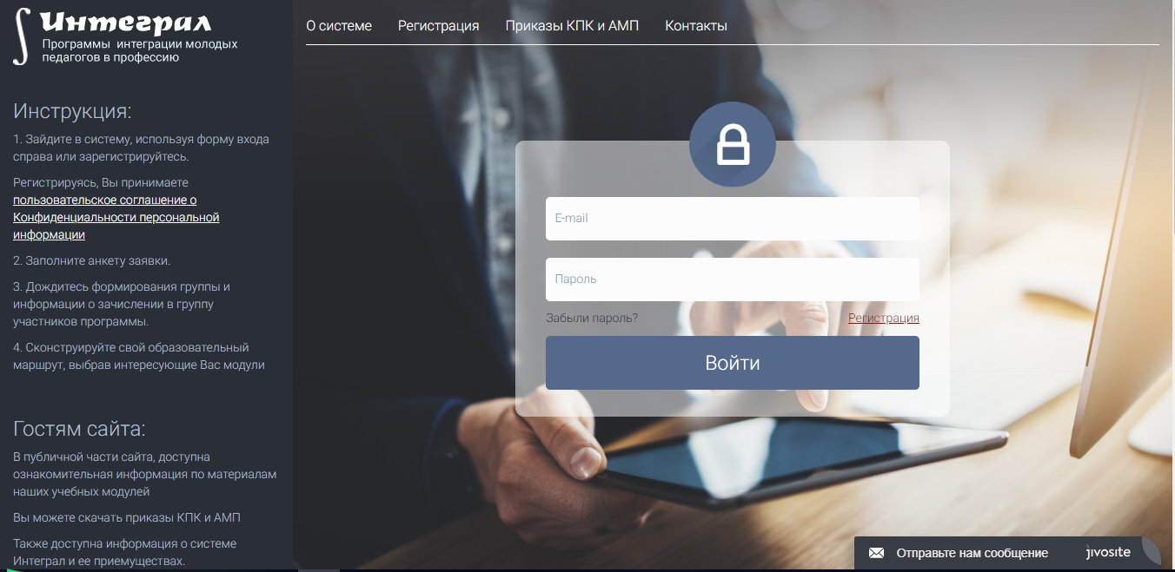
Актуальность системы «Интеграл»
Управление Программой интеграции молодых педагогов в профессию должно обеспечивать:
Необходимость быстрой коммуникации внутри Программы всех участников;
Возможность использования практических материалов в удобное для молодых педагогов время;
Участие работодателей в Программе интеграции.
«ИНТЕГРАЛ» - электронная система, обладающая свойствами систем управления обучением (LMS) и взаимоотношениями (CRM)

Slide 5
Этапы работы молодых педагогов и работодателя в системе «ИНТЕГРАЛ»
1. Формирование группы молодых педагогов на очередной учебный год на основе направления от работодателя.
2. Регистрация группы в системе «ИНТЕГРАЛа».
3. Регистрация работодателей.
4. Прохождение входной диагностики молодыми специалистами на определение их профессиональных дефицитов.

Slide 6
nekrasov.eduintegral.ru

Slide 7
demo.eduintegral.ru
test***@ eduintegral.ru
пароль - eduintegral

Slide 8
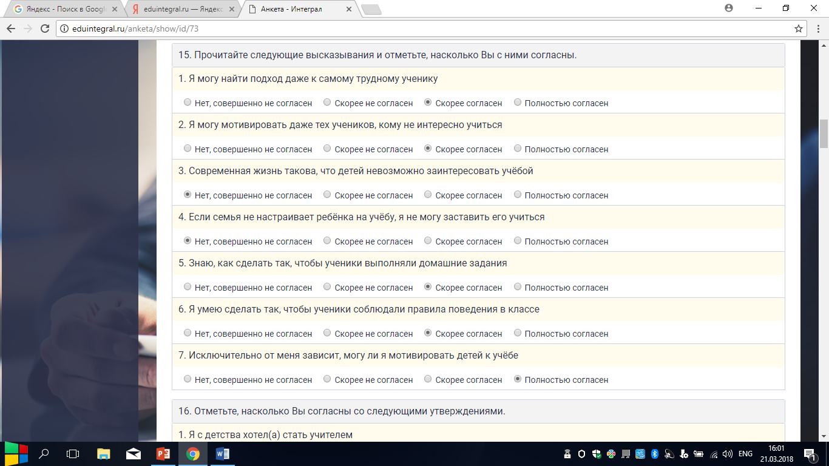
4. Заполнение анкеты диагностики профессиональных дефицитов молодых специалистов

Slide 9
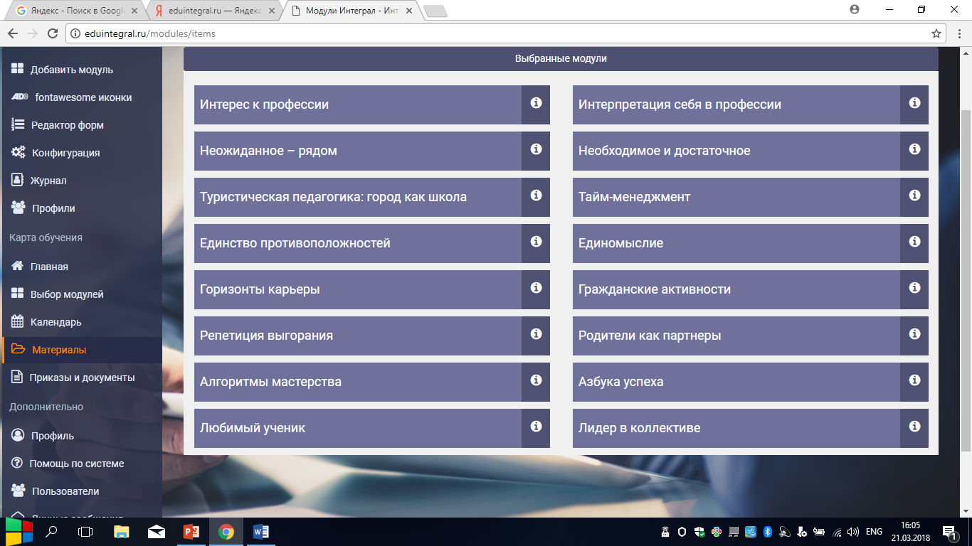
5. Корректировка имеющейся программы повышения квалификации (ППК) на основе выявленных дефицитов

Slide 10
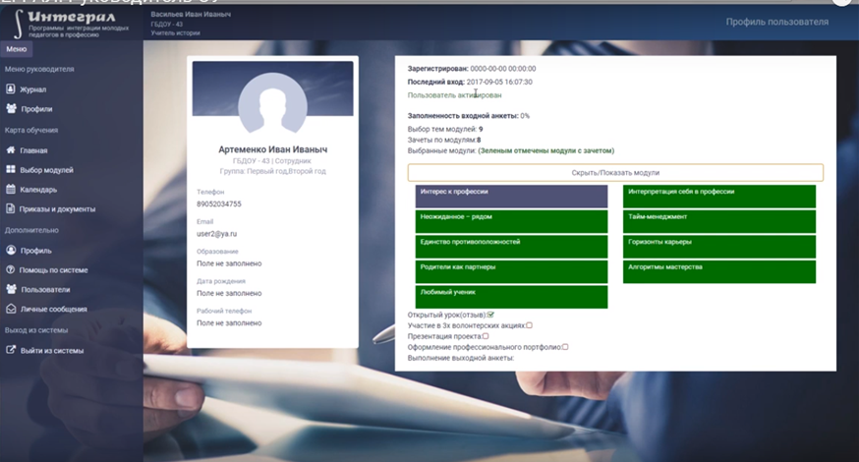
6. Выбор молодыми специалистами модулей из вариативной части ППК (на слайде - профиль пользователя с выбранными модулями)

Slide 11
7. Работа в системе «Интеграл». Контроль успешности сотрудников в обучении со стороны работодателя
Молодые специалисты
Работодатель
Преподаватели и руководители Программы интеграции

Slide 12
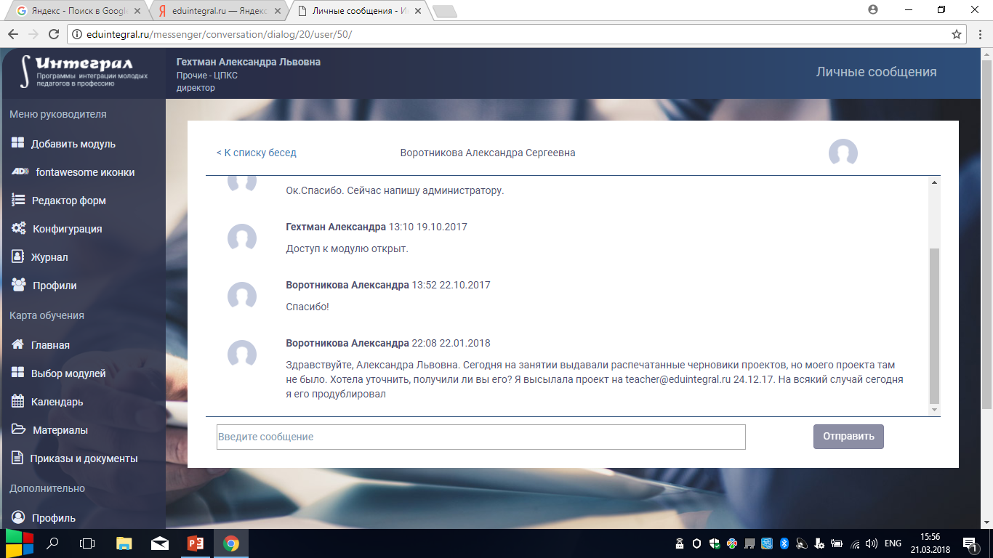
Возможность коммуникации

Slide 13
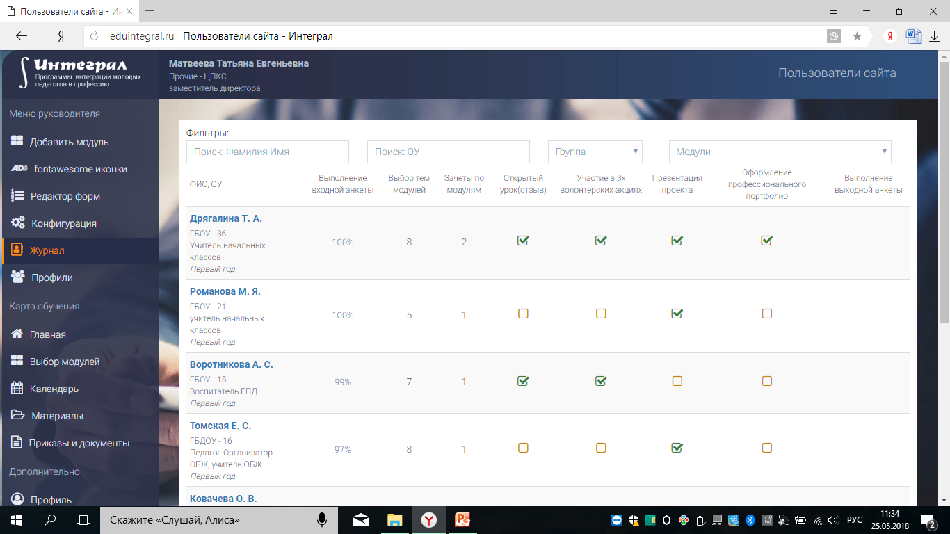
Журнал «ИНТЕГРАЛа»

Slide 14
8. Принятие управленческого решения работодателем о продолжении сотрудничества с молодым специалистом
Управлять процессом интеграции молодых педагогов в профессию
–
организовать их продвижение в профессии с учетом «снятия» негативных факторов

Slide 15
Преимущества системы «Интеграл»
Отечественная разработка, аналогов нет;
Перспективность применения;
Интерактивность;
Адресность;
Обеспечение возможности открытого и непрерывного образования, а также индивидуального образовательного маршрута;
Технологичность;
Включение работодателя в процесс управления компетенциями педагогов;
Вариативность.

Slide 16
Спасибо за внимание!
ГОСУДАРСТВЕННОЕ БЮДЖЕТНОЕ
УЧРЕЖДЕНИЕ
ДОПОЛНИТЕЛЬНОГО
ПРОФЕССИОНАЛЬНОГО ПЕДАГОГИЧЕСКОГО ОБРАЗОВАНИЯ
ЦЕНТР ПОВЫШЕНИЯ КВАЛИФИКАЦИИ СПЕЦИАЛИСТОВ
«ИНФОРМАЦИОННО-МЕТОДИЧЕСКИЙ ЦЕНТР»
ВАСИЛЕОСТРОВСКОГО РАЙОНА
САНКТ-ПЕТЕРБУРГА
199178, Санкт-Петербург, 7 линия В.О., д. 56-58 Литер А
Тел/факс (812) 323-57-28
E-mail: imc@imcvo.ru

